Slide 1
Account Portal revision
Aug.2015

Slide 2
目的
藉由改善會員使用體驗，讓會員能享用更多便利應用，以吸引更多使用者加入華碩會員。
提升外部單位使用華碩會員機制滿意度。

Slide 3
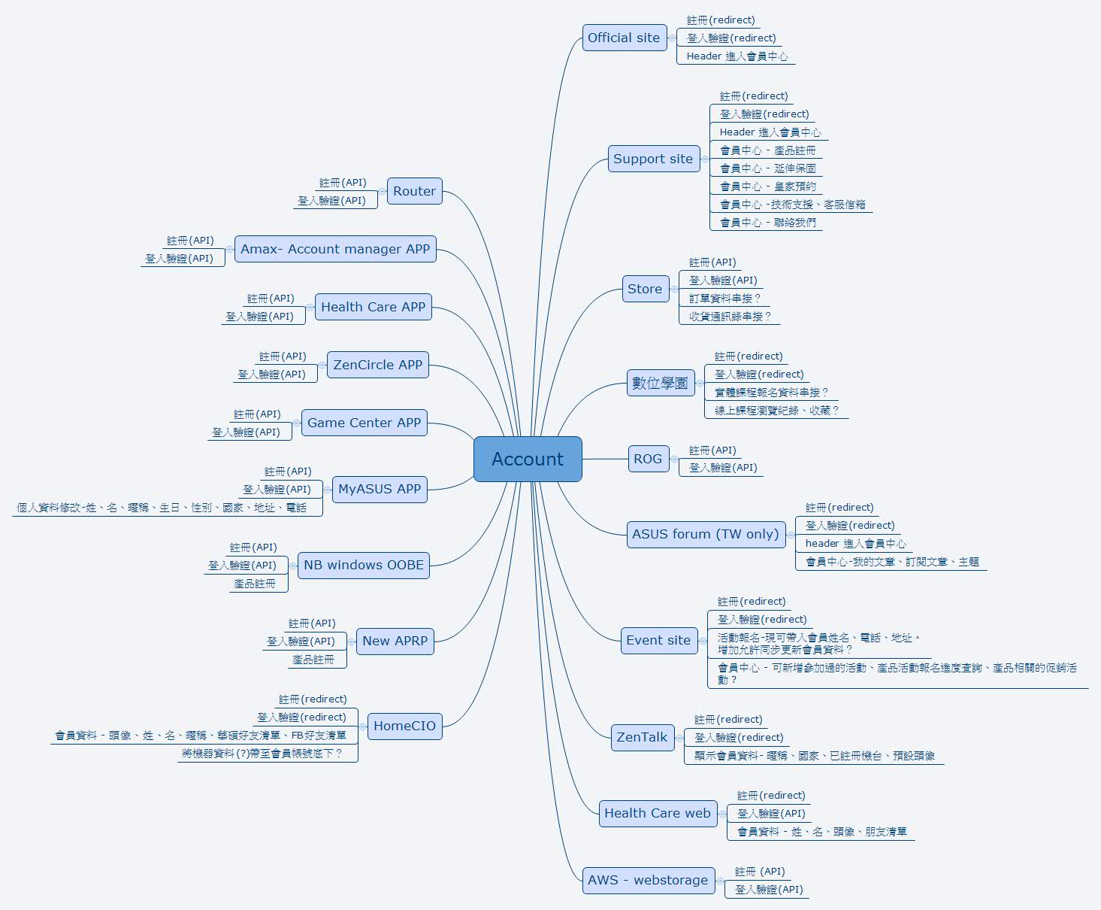
會員服務關聯圖

Slide 4
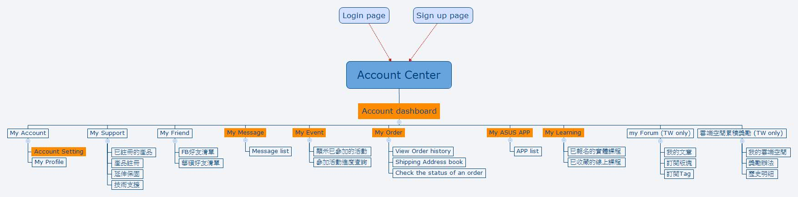
會員中心架構圖
各功能細節說明，另附參考文件。
介面的呈現與實際位置，需跟UE討論。
各功能資料串接，分階段處理。

Slide 5
Account Dashboard
login後，若判斷出半年內未曾登入，則跳出提醒更新會員資料。
Dashboard以數字方式呈現各功能狀況。點選可進入各子功能進行查看及編輯
帳號設定
個人資料
Dashboard
my Product/ Device
my Account
my Event
my Message
other service
my Order
my Learning
my Friends
my Forum
my APPs
AWS 雲端空間
Online chat
客服皇家維修紀錄
HomeCIO
好友數量
好友清單
註冊過的產品數
登入過的裝置數
華碩APP 數量
數位學園
已報名實體課程數量
已收藏線上課程數量
會員訊息數
EC 訂單數/訂購紀錄
查詢訂單狀態
管理收貨人資料
產品技術論壇文章訂閱數
參加過的活動數
參加活動進度查詢

Slide 6
各子功能列表
詳細說明EXCEL檔

Slide 7
版本規劃
V2.0：
新增account dashboard
新增my Event
現有功能UE/UI 優化
mobile 版呈現
V2.1：
新增my Orders 功能。串接EC訂單資訊
新增my Learning。串接數位學園資訊
V2.2：
新增HomeCIO 該會員管理的機器資訊
新增my ASUS APP 清單資料
新增客服皇家維修紀錄

Slide 8
開發時程
暫時先列出目標時間，與各開發team討論評估後，再列出詳細時程。
V2.0：
目標12/28前上線。
V2.1：
目標2016/2/25前上線。
V2.2：
目標2016/4/28前上線。

Slide 9
Attachment

Slide 10
會員專屬的服務
免費雲端空間：
完整填寫個人資料 3GB
填寫會員問卷 3GB
參加數位學園課程 1GB
首次訂閱電子報 5GB
數位學園課程
HOME CIO
Online chat

Slide 11
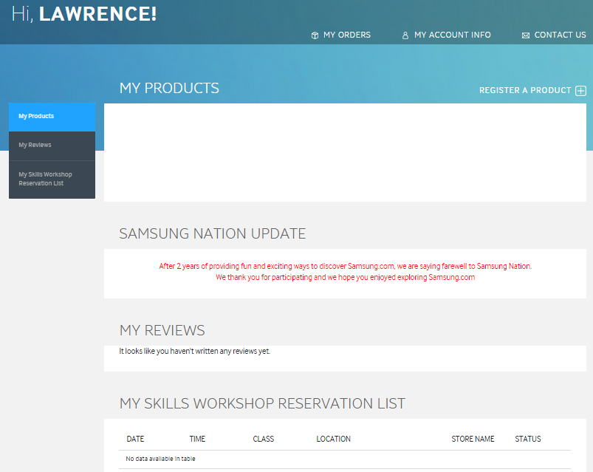
Samsung My Account
http://www.samsung.com/us/support/account/

Slide 12
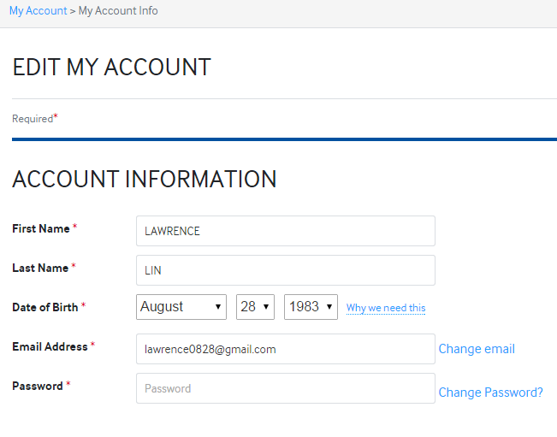
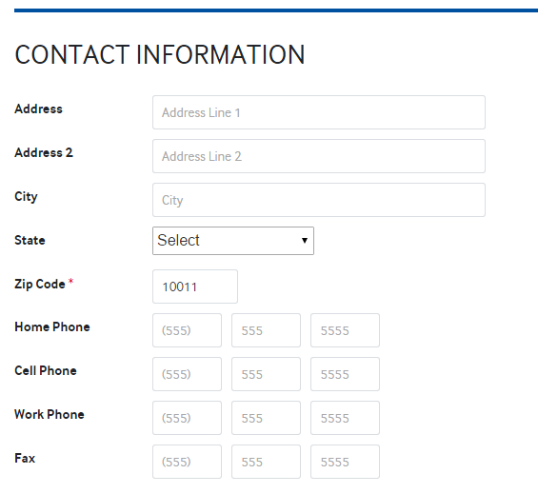
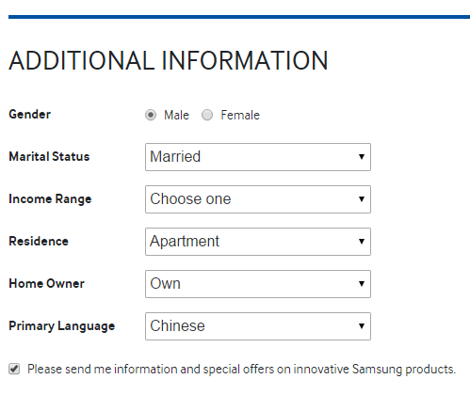
Samsung Account Info
http://www.samsung.com/us/support/account/info/

Slide 13
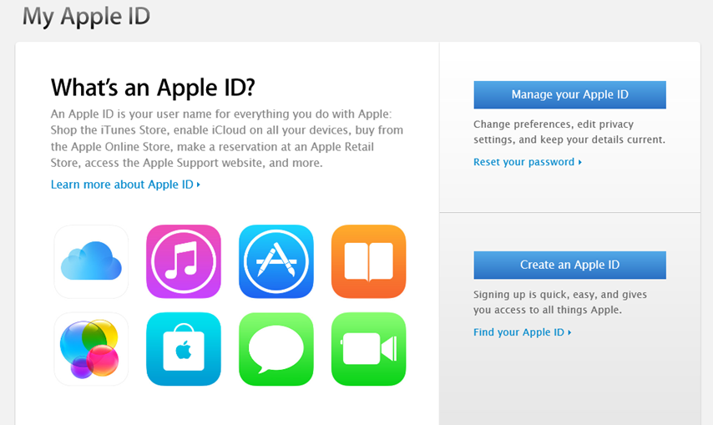
Apple ID

Slide 14
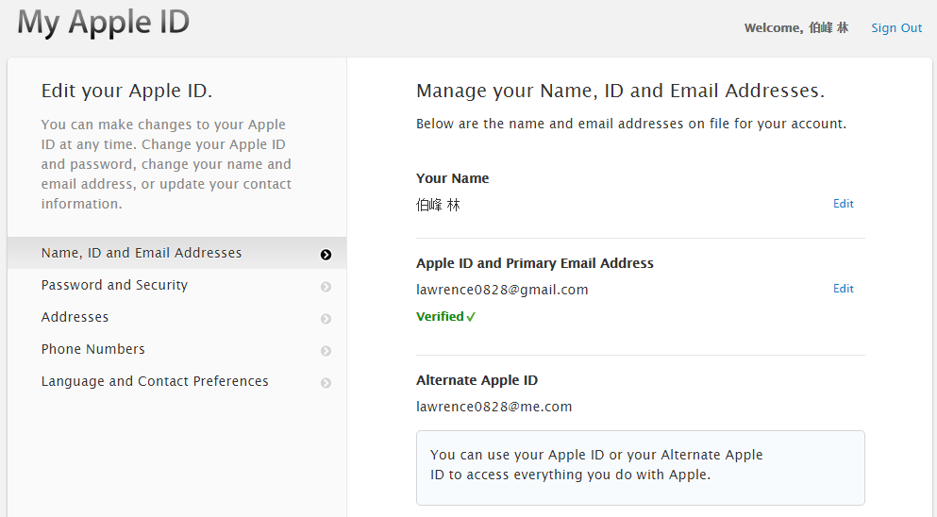
Apple ID
https://appleid.apple.com/account/manage

Slide 15
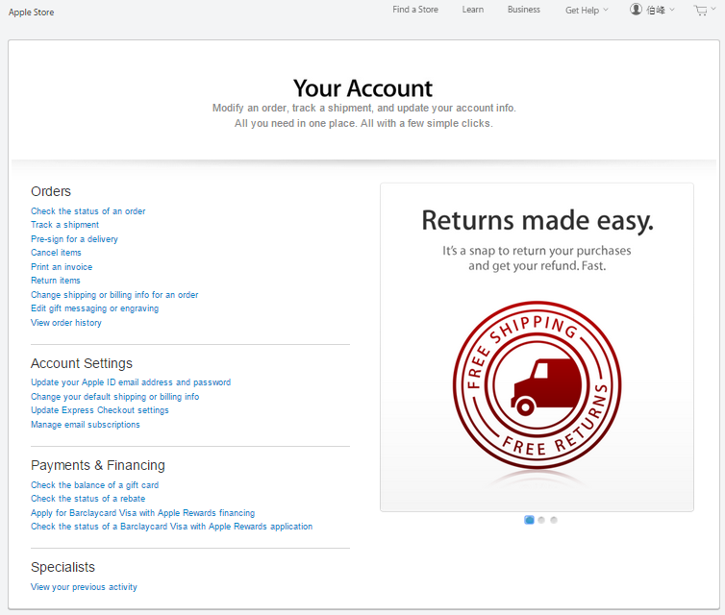
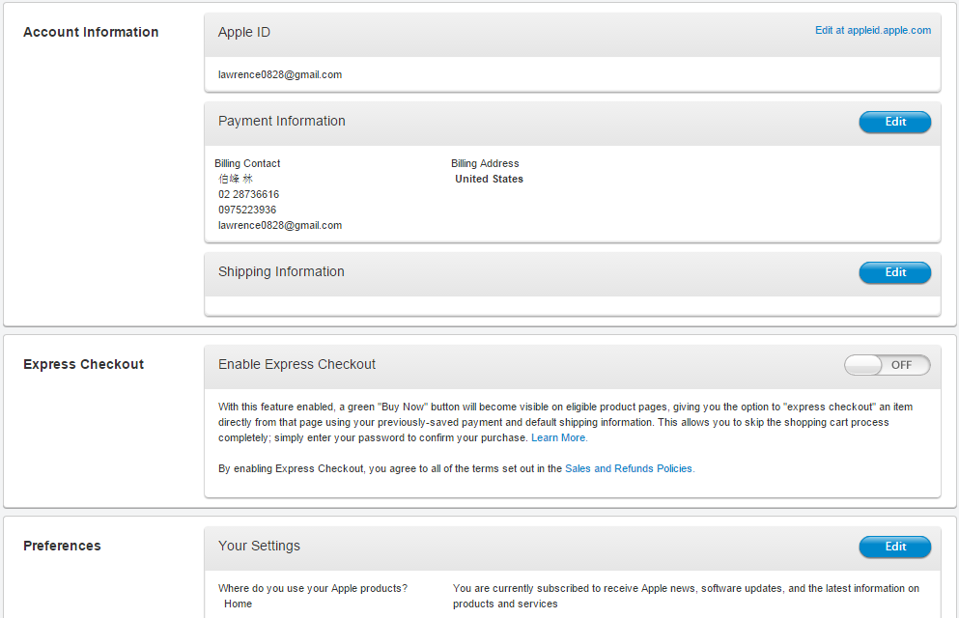
Apple Account Settings
http://store.apple.com/us/account/home
https://secure2.store.apple.com/tw/account/setup

Slide 16
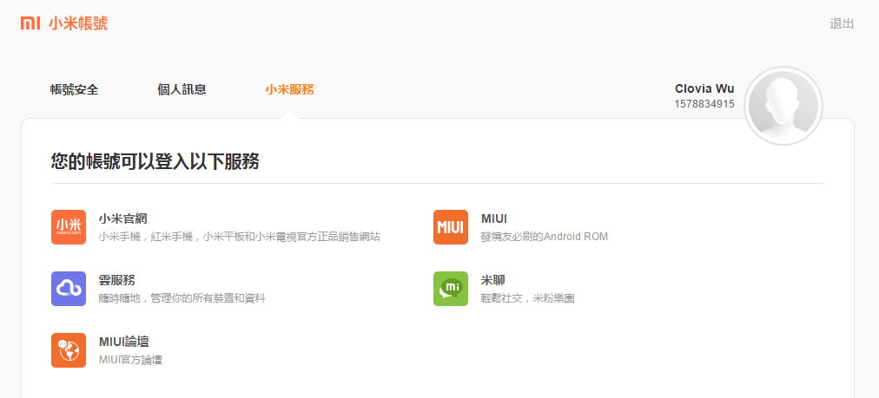
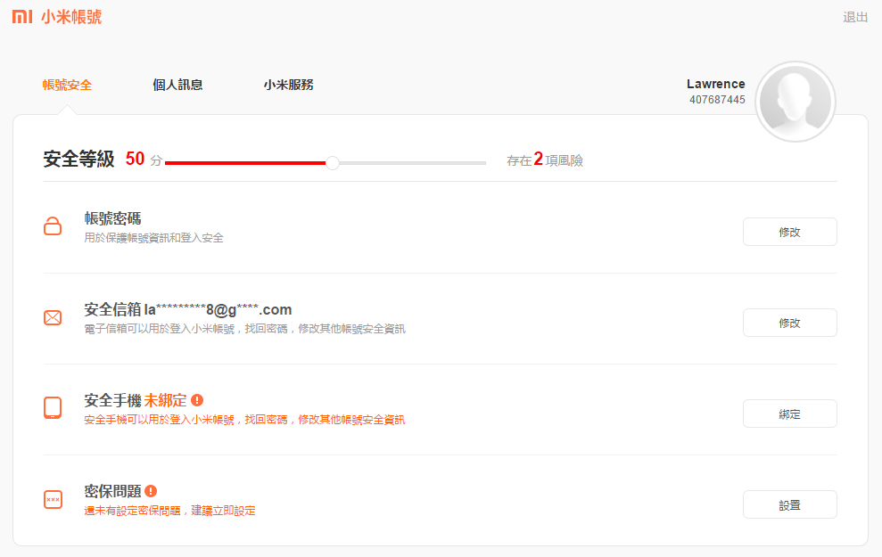
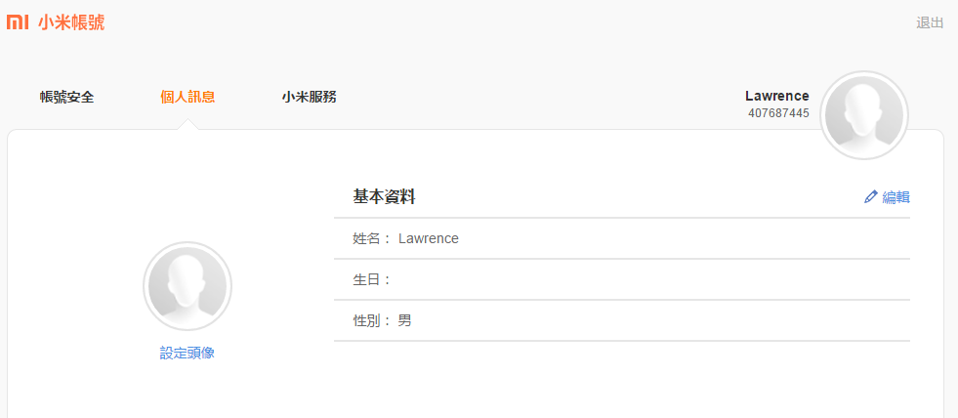
小米
https://account.xiaomi.com/pass/auth/security/home

Slide 17
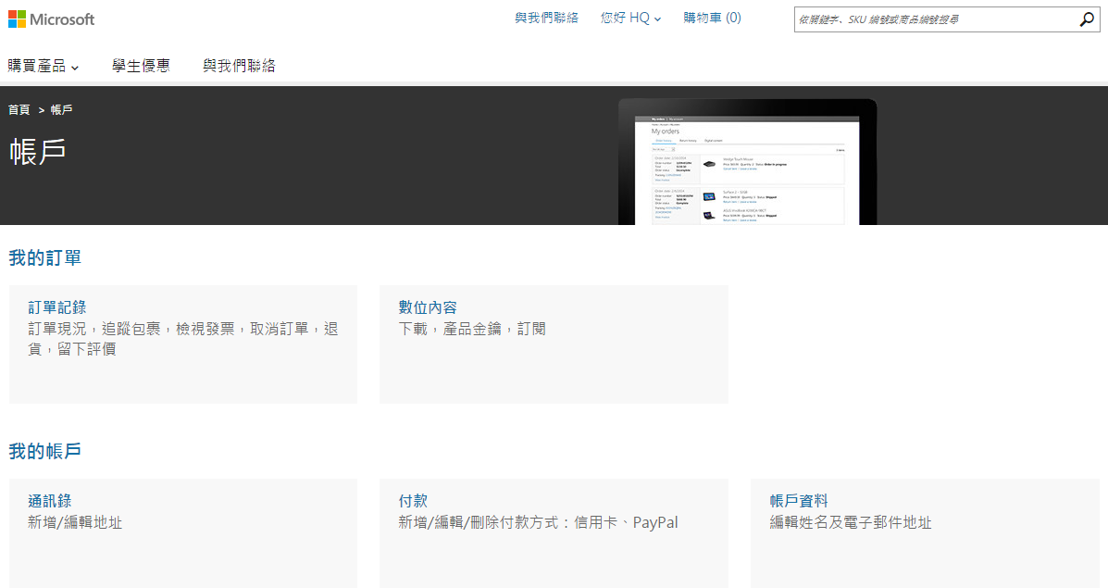
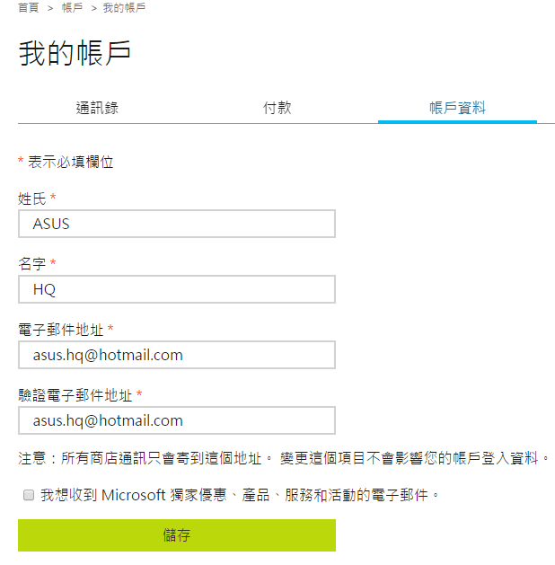
Microsoft
https://www.microsoftstore.com/store/mstw/zh_TW/DisplayEditProfilePage/

Slide 18
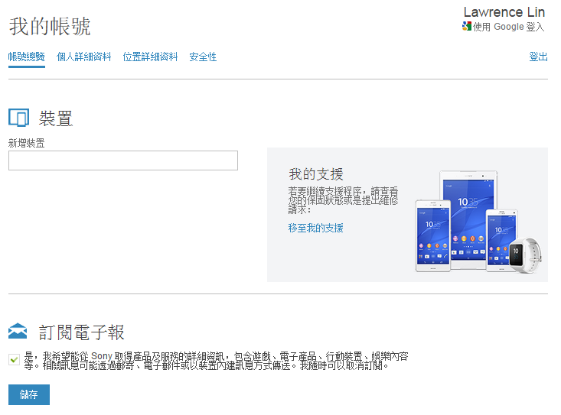
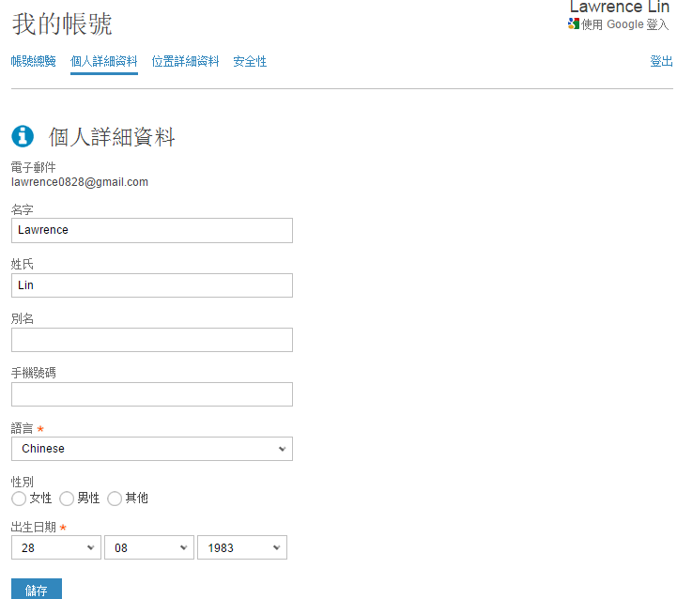
SONY
https://account.sonymobile.com/zh-TW/#/account

